Slide 1

AI 电子衣橱 · 微信小程序
鱼搭
衣物图片处理优化与
异步智能整理架构
参赛团队：鱼搭开发组 | 项目路演答辩
Notes:
各位评委老师好，我们带来的项目叫"鱼搭"，是一款 AI 电子衣橱微信小程序。它解决的核心问题，是用户上传衣服照片时频繁遇到的卡顿、抠图差、手动录入繁琐。我们的核心创新，是用异步智能整理架构把耗时的图像处理放到后台执行，让上传丝般顺滑。接下来我从痛点、方案、技术、市场和团队五部分展开。

Slide 2
目录
CONTENTS
1
项目背景与需求分析
2
产品与核心功能
卡顿 · 抠图差 · 录入繁琐
批量上传 · 自动整理
3
创新对比与算法
4
技术架构
异步架构 · 图像优化
小程序 · 任务队列
5
市场与商业模式
6
团队与未来
目标用户 · 盈利点
分工 · 规划
Notes:
今天汇报六个部分：项目痛点、产品与核心功能、创新对比与算法、技术架构、市场与商业模式、团队与未来规划。其中第三、四部分是重点，讲我们的异步架构和图像处理创新。

Slide 3
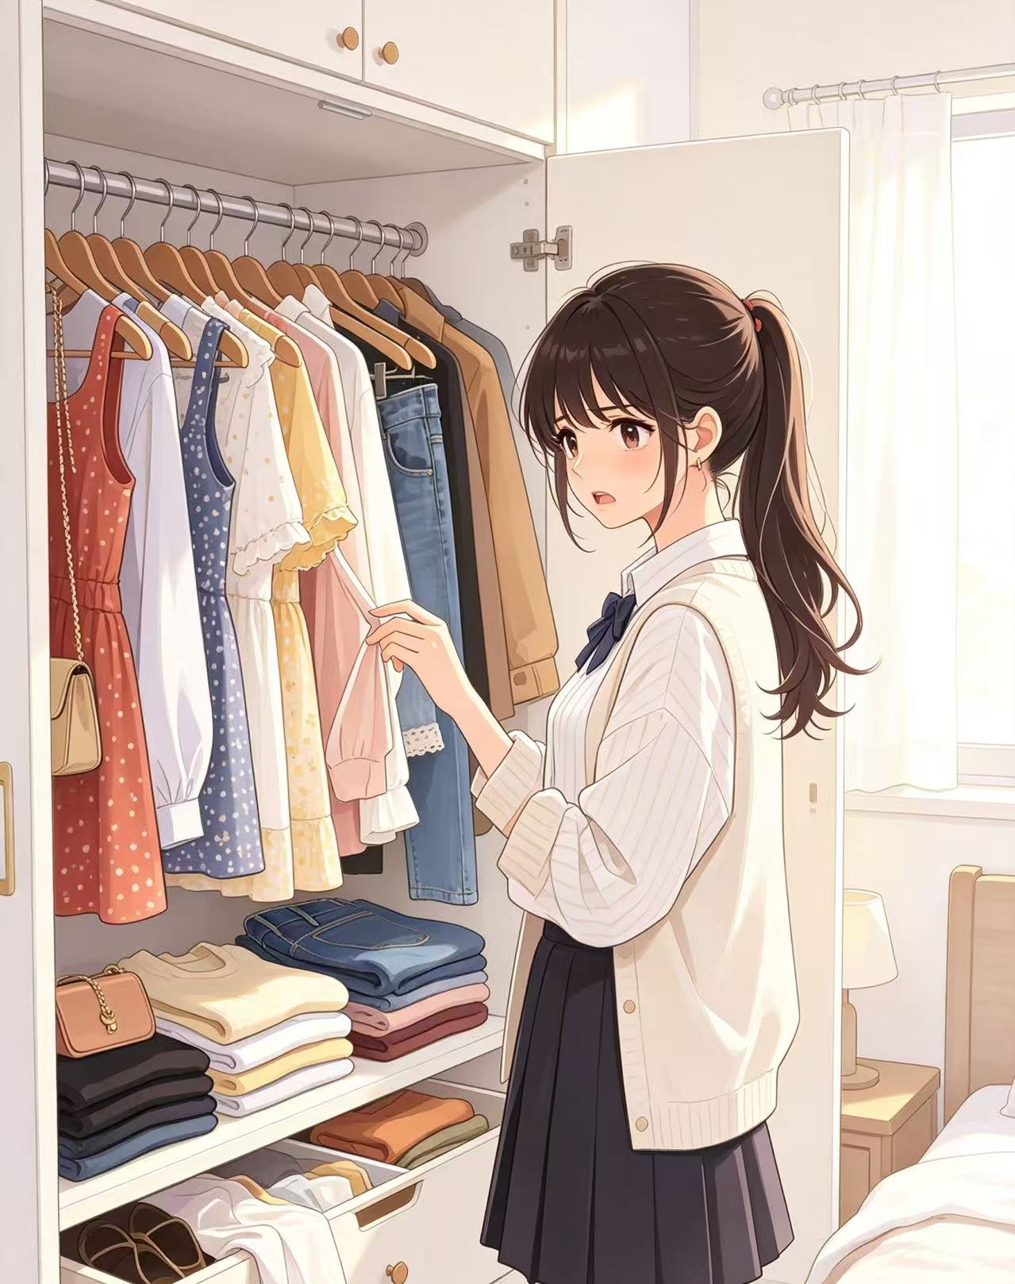
01 · 项目背景与需求分析
衣柜已经装满，为什么仍然不知道穿什么？
今天的场合和温度适合什么？
1
鱼搭给你建议
现有电子衣橱同步跑 AI，上传卡顿、抠图粗糙、录入全手动，用一次就想放弃。
衣物数量多，难以记忆、查找、整理实体衣柜
2
鱼搭帮你记忆
即使收藏了很多穿搭照片，也未必能用自己已有的衣物还原。
3
鱼搭助你还原
Notes:
先看痛点。现有电子衣橱有三个问题：第一，上传同步跑 AI，图片一大就转圈，用户等不及直接退出；第二，衣服抠图差，背景杂乱、有褶皱，效果图没法用；第三，录入全靠手填，整理一柜子要半天。三件事叠加，用户用两次就放弃。

Slide 4

THE REFRAME
这是一套决策过程。
把库存变成可理解、可组合、可反馈的资源。
RE: WEAR
拥有
理解
选择
反馈
真实衣物
属性与图像
场景、天气、风格
换件、喜好、恢复
库存成为起点
知道它适合什么
每次都有依据
影响下一次选择
目标：让更多已有衣物进入日常穿着。效果仍需用户验证。
鱼搭 / 立意
03
Notes:
我们的判断是，很多时候缺少的是一套从拥有到选择的过程。先保留真实衣物，再用属性和图像理解它，结合场景、天气和风格做选择，最后把换件、喜好和恢复反馈带回下一次推荐。这是我们对项目立意的整理。让更多衣物真正被穿到是目标，目前还需要用户研究，不能把推荐曝光直接当成实际穿着效果。

Slide 5
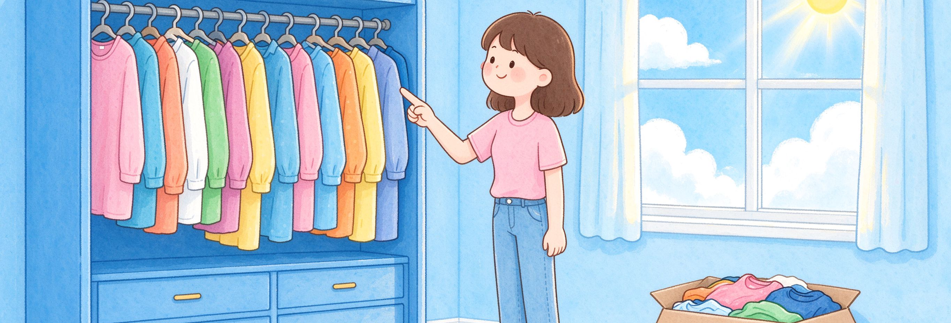
02·产品与核心功能
拍照上传，剩下的
交给鱼搭自有办法
批量上传 → 后台异步整理 → 自动生成你的电子衣橱
Notes:
鱼搭一句话：拍照上传，剩下的交给鱼搭自动完成。用户批量拍下衣服上传后，系统后台异步完成抠图、识别、打标签，用户不用等、也不用手填，几秒就搭好一个自己的电子衣橱。

Slide 6
02·产品与核心功能
一个从入柜到出门的闭环。
拍照入柜
混合检索
1
2
3
图片整理 · 属性修正
字段 · 文本 · 图像
计算推荐
组合 · 评分 · 理由
6
5
4
反馈调整
OOTD 预览
搭台编辑
有粒度 · 可恢复
模特 · 动作 · 调整
多画板 · 可接手
OOTD 用于效果预览，不能证明尺码合身或保证衣物细节完全一致。

Slide 7
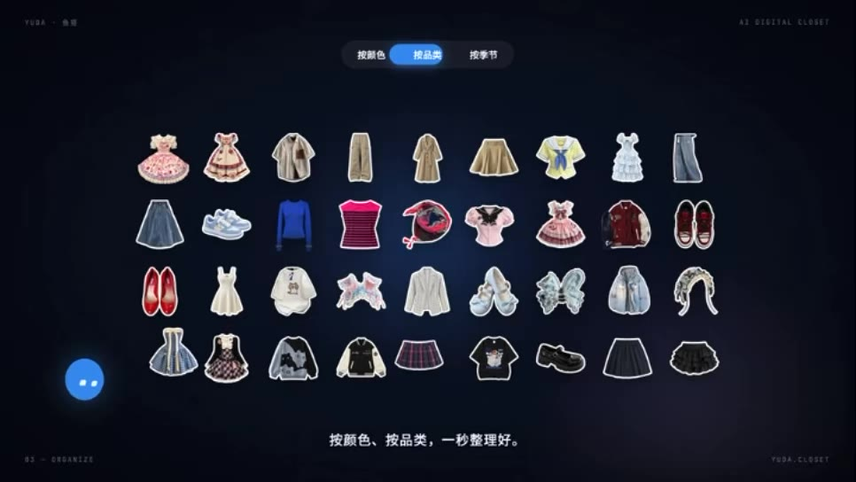
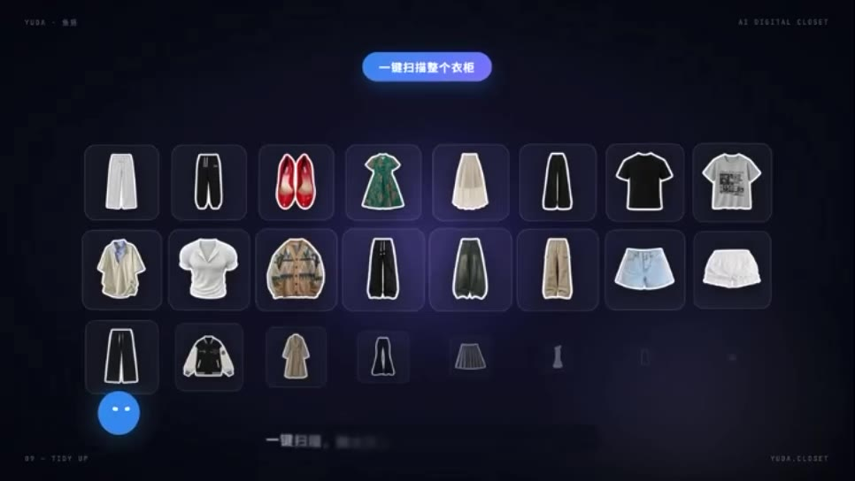
四个动作，搭好衣橱
02 · 核心功能
按颜色 · 按品类 · 按季节，一秒整理好
一键扫描整个衣柜
1
批量上传 · 图片预处理
2
AI 自动抠图去背景
3
自动识别打标签
4
穿搭辅助
左边两张是小程序真实界面截图
Notes:
这是鱼搭的核心功能。上面两张是真实界面：左边是按颜色、品类、季节一键整理的衣橱，右边是一键扫描整个衣柜。下面四步流程：批量上传和图片预处理、AI 自动抠图去背景、自动识别打标签、最后衣橱检索和穿搭辅助。整个流程用户几乎不用动手。

Slide 8
同样电子衣橱，我们快在哪
03 · 创新对比
维度 | 现有产品 | 鱼搭
图片处理 | 同步处理，大图易卡死超时 | 异步后台队列，提交即返回
抠图效果 | 通用抠图，褶皱边缘毛糙 | 服饰场景优化，轮廓更精细
录入方式 | 品类、颜色全靠手填 | AI 自动识别，一键打标
用户体验 | 长时间转圈，中途退出率高 | 秒级响应，完成后通知
Notes:
这是和现有产品的对比，也是创新核心。别人是同步处理，上传后必须等 AI 算完，图片一大就卡死；鱼搭是异步队列，提交立刻返回，后台慢慢算。抠图我们专门针对服饰场景优化，录入用 AI 自动打标代替手填。一句话，我们不是又做一个电子衣橱，而是从架构层面解决上传卡顿这个行业通病。

Slide 9
衣物图像处理三道工序
03 · 核心算法
1
图像预处理
2
服饰分割抠图
3
多维度识别
图片压缩、尺寸归一、色彩矫正，降低推理成本
针对衣物轮廓与褶皱优化，去背景、保边缘
识别类别、颜色、季节，自动生成标签入库
三道工序全部在后台异步执行，用户上传后无需等待（1-2min）
Notes:
技术上，衣物图片要过三道工序。第一步图像预处理，压缩和色彩矫正，降低推理成本；第二步是我们重点优化的服饰分割抠图，针对衣服轮廓和褶皱专门调优；第三步衣物多维度识别，自动判断类别、颜色、季节并打标签。这三步全部在后台异步执行，用户上传完就可以去做别的，不用盯着进度条等。

Slide 10
异步队列：上传与 AI 计算解耦
04 · 技术架构
前端层
用户体验
微信小程序 · 上传图片 · 接收处理完成通知
上传即提示处理中
无需等待，可退出
完成后推送通知
衣橱自动更新好
API 服务层
接收图片 · 创建任务 · 立即返回成功
异步任务队列层（核心）
任务入队 → 后台消费者依次执行：预处理 · 抠图 · 识别打标
存储层
对象存储（图片）· 数据库（衣物标签与衣橱）
Notes:
这是整体架构，也是我们最核心的设计。四层：前端是微信小程序；API 服务层接收图片、创建任务后立刻返回成功，绝不等待 AI；中间高亮的是异步任务队列，所有耗时的预处理、抠图、识别都在后台消费者里依次执行；最后是对象存储和数据库。这样前端请求和后端重计算完全解耦，从根本上解决上传卡顿。右边是用户感受：上传后提示处理中，可以直接退出，做完推送通知。

Slide 11
谁在用鱼搭
05 · 目标用户与市场
衣物多、爱穿搭、却总觉得「没衣服穿」的年轻人。
想线上管理衣橱，却被繁琐录入挡在门外。
市场机会判断
1
需求真实存在
年轻人想管理衣橱却缺好工具
切入点：从高校学生冷启动
2
现有产品体验差
校园人群集中、传播快、穿搭分享意愿强，先用流畅体验形成口碑，再向外扩展。
卡顿、录入重，用户留存低
3
鱼搭打出差异
异步架构带来流畅体验
Notes:
市场方面，目标用户很清晰：衣物多、爱穿搭、却总觉得没衣服穿的年轻人，尤其在校大学生。我们从校园冷启动，人群集中、传播快。右边是市场判断：需求真实存在，现有产品体验差，鱼搭用流畅的异步体验打出差异化。具体规模数据会在技术文档里补充第三方来源。

Slide 12
年订阅收入 / 情景数据
鱼搭靠什么赚钱
9.95
万元
05 · 商业模式
不是预测，也不是净利润。
1
2
3
C 端会员增值
穿搭导购分成
B 端处理服务
高级批量额度、高清导出、AI 穿搭推荐，订阅付费
基于衣橱画像种草推荐，对接电商赚佣金
把衣物抠图、批量处理开放给服装商家，按调用收费
10,000
5% 转化
500
活跃用户 / 假设
年费会员 / 假设
Notes:
盈利点设计三条路。第一，C 端会员，高级批量额度、高清导出、AI 穿搭推荐订阅付费；第二，穿搭导购，基于用户衣橱画像做服饰推荐，对接电商赚佣金；第三是想象力最大的，把衣物抠图和批量处理能力开放给 B 端服装商家，帮他们批量处理商品图，按调用量收费。C 端做用户和口碑，B 端做收入。

Slide 13
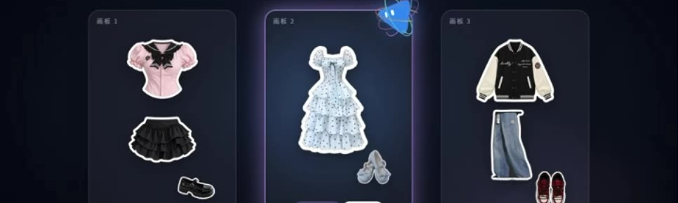
现在做到哪一步了
06 · 项目进展
小程序原型
异步任务架构
后端管理看板
文档与录屏
前端界面与上传流程完成
队列与后台消费者已跑通
任务监控与数据管理
技术归档与演示准备
已完成
已完成
进行中
待完成
Notes:
这是项目当前进展。小程序前端原型和上传流程已完成；最核心的异步任务队列加后台消费者已跑通；后端管理看板正在做任务监控；技术文档和演示录屏是接下来的收尾。下面这张图是鱼搭的穿搭工作台界面，能现场演示。等会儿我会现场演示，重点看上传衣物是不是秒响应，以及后台怎么自动把衣服整理好。

Slide 14
我们的团队
06 · 团队介绍
1
2
3
4
前端开发
后端架构
算法与图像处理
产品与设计
小程序界面、上传交互、衣橱展示
API、异步队列、存储
服饰抠图、衣物识别与打标
需求、交互与视觉、文档
团队荣誉
我们第一次参加比赛。
全新团队，暂无过往竞赛奖项；让已做出的系统成为实力依据。
Notes:
团队分工明确：前端负责小程序界面和上传交互，后端负责 API、异步队列和存储，算法同学负责服饰抠图和衣物识别，产品负责需求和视觉文档。四位成员覆盖从后端、算法到产品的完整链路。团队过往获奖经历列在下面，这里留了占位，待会按实际奖项补充。

Slide 15
下一步怎么走
06 · 未来规划
1
2
3
短期 · 打磨体验
中期 · 做深价值
长期 · 拓展 B 端
提升抠图与识别精度
异步任务压力测试
优化调度与失败重试
上线 AI 穿搭推荐
衣橱画像搭配建议
开放 C 端会员
图像处理能力开放
服务服装商家批量素材
从工具走向平台
Notes:
未来分三步走。短期聚焦打磨：提升模型精度、给异步队列做压力测试和失败重试，保证稳定。中期做深价值：上线 AI 穿搭推荐，开放 C 端会员，把用户留下来。长期往 B 端拓展，把衣物图像处理能力做成开放服务，帮服装商家批量生产素材，从一个工具走向平台。

Slide 16
鱼搭 · AI 电子衣橱
拍照上传，剩下的交给鱼搭
整理衣橱，从此不再麻烦
感谢聆听 · 欢迎现场演示与提问
Notes:
我的汇报就到这里。总结一句：鱼搭用异步智能整理架构和衣物图像优化，解决了电子衣橱上传卡顿、录入繁琐的痛点，让整理衣橱不再麻烦。接下来欢迎各位评委老师现场看我们演示小程序，也欢迎提问。谢谢大家。

